Slide 1
Конституционное право
Лицей Ивацевичского района
Обществоведение (повышенный уровень). 11 класс
Ситник П.В.
2022
Notes:
‹#›

Slide 2
План
Право как система норм
Место Конституции в правовой системе
Понятие конституционного права

Slide 3
Право как система норм
Право – это система общеобязательных формально определённых правил пове- дения (норм), установленных государством и обеспечиваемых путём государст- венного принуждения.
Система норм права
отрасль
институт
объединяет нормы, регулирующие однородные общественные отношения
объединяет нормы, регулирующие определённую разновидность общественных отношений
конституционное право
административное право
гражданское право
уголовное право
семейное право
трудовое право
институты наследования, дарения (в гражданском праве)
институты брака (в семейном праве)
институт собственности (межотраслевой: гражданское, административное, уголовное право) и т.д.

Slide 4
Право как система норм
Право
публичное
частное
нормы, которые выражают интересы общества, регулируют властные отношения; одна из сторон – государство
нормы, которые регулируют отношения между отдельными лицами; стороны равны
носит императивный (обязательный) характер
носит диспозитивный характер (свободное распоряжение правами), опирается на договоры

Slide 5
Право как система норм
Источники (формы) права
Правовой обычай | Исторически сложившееся правило, закрепившееся в качестве нормы. Древнейший источник права.
Юридический прецедент | Решение суда по конкретному делу, которое является образцом для решения подобных дел. Применяется в англосаксонской правовой системе (Великобритания, США). В Республике Беларусь (романо-германская пра- вовая система) не применяется.
Нормативный правовой акт | Официальный документ установленной формы, приня- тый (изданный) нормотворческим органом (должност- ным лицом) в пределах его компетенции или референ- думом. В Республике Беларусь основной источник пра- ва.
Договор | Соглашение двух или более сторон об установлении, изменении и прекращении прав и обязанностей.

Slide 6
Право как система норм
Нормативные правовые акты Республики Беларусь
Конституция
решения республиканского референдума
законы
Вступают в силу после их включения в На- циональный реестр правовых актов Рес- публики Беларусь и официального опубли- кования на Национальном правовом Ин- тернет-портале Республики Беларусь
декреты, указы Президента Республики Беларусь
постановления Совета Министров
постановления Палаты представителей, Совета Республики Национального собрания
нормативные правовые акты министерств
решения местных Советов депутатов, исполнительных и распорядительных органов и др.

Slide 7
Место Конституции в правовой системе
Конституция
(от лат. constitutio – устанавливаю, учреждаю) Основной Закон государства, имеющий высшую юридическую силу
определяет государственное устройство
закрепляет права, свободы и обязанности граждан
устанавливает полномочия органов государственной власти

Slide 8
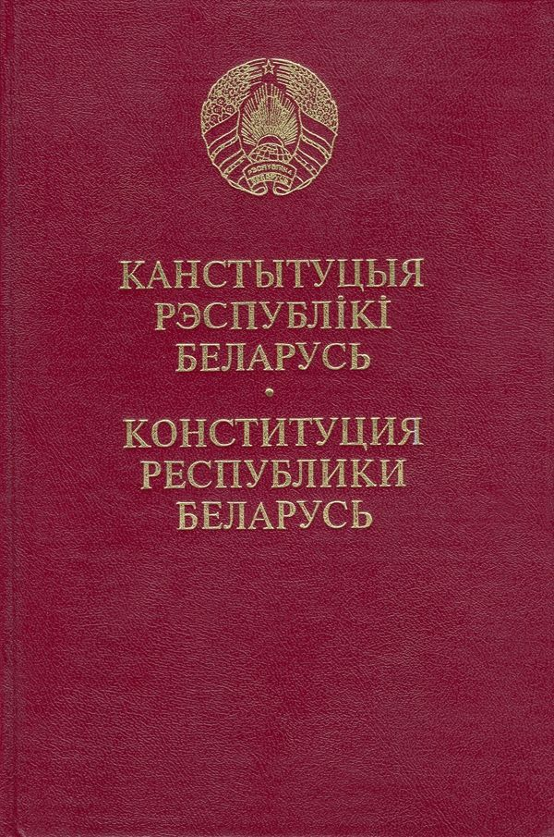
Место Конституции в правовой системе
Конституция Республики Беларусь была при- нята 15 марта 1994 г. Верховным Советом Республики Беларусь.
По итогам республиканских референдумов 24 ноября 1996 г., 17 октября 2004 г. и 27 фев- раля 2022 г. в Конституцию Республики Бе- ларусь были внесены изменения и дополне- ния.
Структура Конституции Республики Беларусь
преамбу-ла
9 разделов
9 глав
156 статей
Конституция Республики Беларусь

Slide 9
Место Конституции в правовой системе
по структуре
консолидированная (представляет собой один документ)
по форме
письменная
Конституция Республики Беларусь
по способу принятия
парламентская (принята Верховным Советом)
по способу изменения
жёсткая (усложнённая процедура изменения)
по времени действия
постоянная

Slide 10
Место Конституции в правовой системе
Юридические свойства Конституции
Учредительный характер | Закрепляет основные положения, на которых строится государство
Основа правовой системы | Все нормативные акты принимаются на основе Конс- титуции и в развитие её положений. Сама Конституция содержит только общие нормы
Высшая юридическая сила | Все нормативные и ненормативные правовые акты должны соответствовать Конституции
Стабильность | Усложнённый характер изменения и дополнения
Прямое действие | Нормы действуют непосредственно

Slide 11
Место Конституции в правовой системе
Изменение и дополнение Конституции
 | Парламент (Национальное собрание) | Референдум
Могут ини- циировать | Президент; граждане, обладающие избирательным правом, в количест- ве не менее 150 тыс. человек | Президент; граждане обладающие избирательным правом (не менее 30 тыс. человек от каждой области и г. Минска), в количестве не менее 450 тыс. человек
Процедура | Два одобрения в Парламенте с про- межутком не менее 3 месяцев. Одоб- рение не простым (более 50% чле- нов), а квалифицированным (2/3 членов) большинством голосов от полного состава каждой палаты. Со- став Палаты представителей – 110 депутатов, Совета Республики – 64 члена | Решение должно поддержать не просто большинство избирателей от принявших участие в голосова- нии, а большинство от внесённых в списки для голосования
Могут быть изме- нены | Разделы III, V, VI, VII могут быть из- менены как Парламентом, так и ре- ферендумом | Разделы I, II, IV, VIII изменяются только референдумом

Slide 12
Понятие конституционного права
Конституционное право
отрасль права, представляющая совокупность правовых норм, регулирующих важнейшие общественные отношения
организация государства и общества
основы положения человека в государстве
порядок деятельности государственных органов
Нормы конституционного права являются базовыми для всех других отраслей права (гражданского, трудового, семейного, избирательного, административного, уголовного и др.)

